Slide 1

机器人下棋——海克斯棋
机器人原理及应用
项目成员 – 张硕，姜滔，张欣宇
指导教师 – 赵姝颖，王弘潇，孙浩

Slide 2
汇报
提纲
01
研究背景
02
基本规则
03
研究方案
04
最终总结

Slide 3
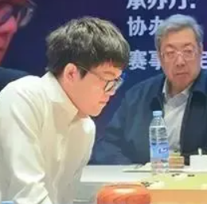

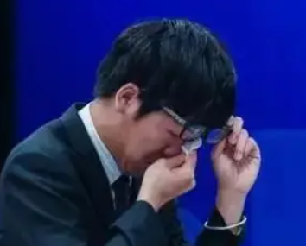
01 研究背景及意义
AI+下棋
潮流势不可挡
仅热门棋种
得到充分研究
VS
智能化改造时下流行的AlphaGo Zero设计思路
使用蒙特卡洛树搜索和深度神经网络结合设计结构
+
让冷门棋种
在AI+时代焕发光彩
“让更多人看到冷门棋种！——海克斯棋”

Slide 4
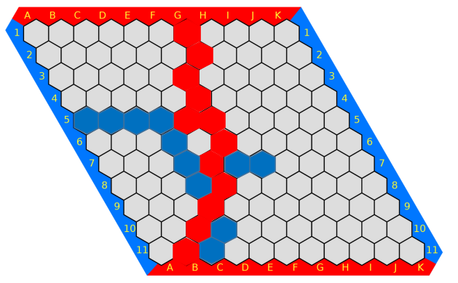
02 基本规则
01
11*11六边形格子；
红蓝边界组成棋盘
02
任意一方用该方棋子
连接边界，视为胜利
如图，红方胜利

Slide 5
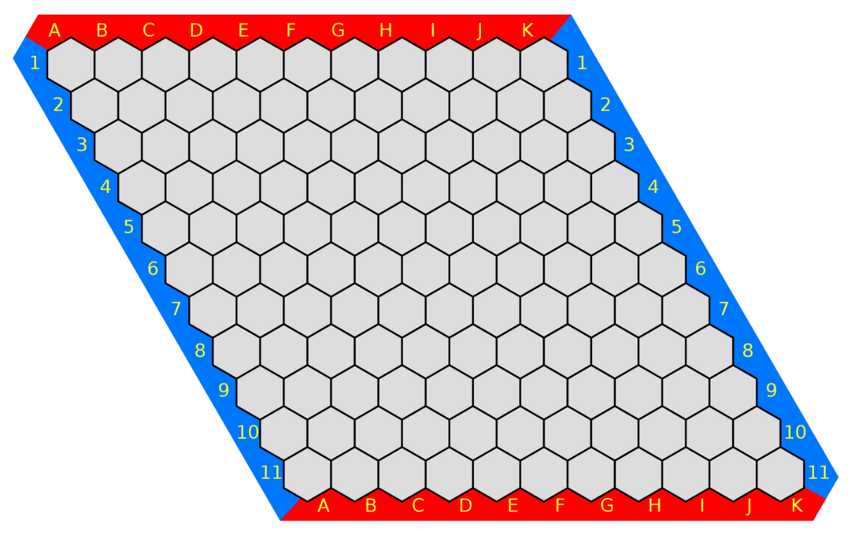

03 研究方案
设计目的：设计成熟的海克斯棋小程序！
人机对战
人人对战
难度选择
……
海克斯棋小程序展望图

Slide 6
03 研究方案
设计目的：设计成熟的海克斯棋小程序！
人机对战模式
人人对战模式
难度调节功能
……
程序可以实现人机对战模式，经自对弈数据训练后的程序，可以满足各个水平的选手需求
程序可以实现人人对战模型，使小程序满足朋友间下棋，高手对弈等需求
程序根据玩家的个性需求，可以主动或被动调节下棋水平，以满足各个棋艺水平选手的需求
开发更多功能完善小程序！

Slide 7
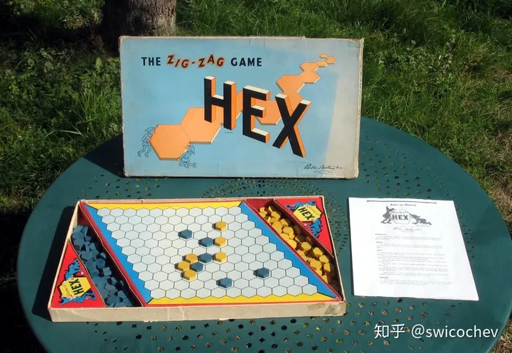
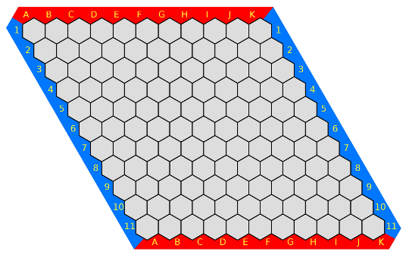
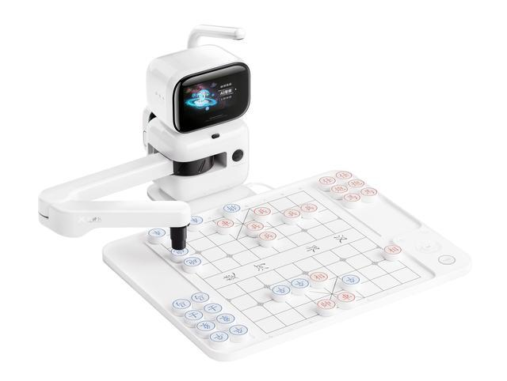
总 结与展望
下棋机器人——海克斯棋
人机对战
冷门棋种——海克斯棋
人人对战
难度选择
……
海克斯棋小程序
元萝卜AI下棋机器人（海克斯版）

Slide 8

衷心感谢各位聆听
恳请批评指正

